Slide 1
Achieving More Together / Cyflawni Mwy Gyda’n Gilydd

Slide 2
Fframwaith Datblygu a Hyfforddi Ôl-Mabwysiadu y GMC
Mae’r deunyddiau hyn wedi’u datblygu ar ran y Gwasanaeth Mabwysiadu Cenedlaethol ar gyfer teuluoedd mabwysiadol
Eu diben yw i ddarparu adnodd datblygu a dysgu ar gyfer mabwysiadwyr ar ôl lleoli
Gellir defnyddio’r offer hyn gan grwpiau neu gan unigolion.
Mae llawer o wybodaeth yn y nodiadau o dan bob sleid felly mae’n bwysig darllen y rhain hefyd gan eu bod yn darparu gymaint mwy o wybodaeth a rhai syniadau defnyddiol o ran darllen pellach.
Notes:
Gall y cyrsiau hyn fod yn ddefnyddiol i weithwyr proffesiynol ond eu prif gynulleidfa yw mabwysiadwyr, a'u teuluoedd.
Rydym wedi ceisio cynnwys gwybodaeth ddigonol ar gyfer yr hunan-ddysgwyr hynny sy'n edrych arno ar eu pen eu hunain. Fodd bynnag, os nad yw'n ymddangos bod y deunydd yn cynnwys digon o wybodaeth, gofynnwch i'ch tîm cymorth mabwysiadu am rywfaint o help i fynd i'r afael â'r problemau.
Oherwydd ei natur, ni fydd cwrs byr byth yn ymdrin â'r cyfan rydyn ni’n ei wybod ar bwnc. Mae'r cyrsiau wedi'u datblygu gan weithwyr cymdeithasol profiadol a mabwysiadwyr sydd wedi cyfuno eu syniadau am yr hyn a allai fod yn ddefnyddiol. Mae mwy i'w wybod bob amser, a rhai awduron a fydd yn ymddangos yn ddefnyddiol i chi, eraill yn llai felly.
Rhowch gynnig ar ffyrdd newydd o feddwl ond os nad yw'n ddefnyddiol, gofynnwch i bobl eraill am syniadau a chyrsiau hyfforddi eraill, llyfrau ac ati – ffrindiau, cydweithwyr, mabwysiadwyr eraill, llinellau cymorth, eich gwasanaeth cymorth mabwysiadu. Drwy ddarllen o gwmpas byddwch yn dod ar draws rhywun sy'n siarad â'ch profiad.
Os ydych chi’n cyflwyno hwn fel cwrs, ystyriwch y canlynol
ddefnyddio GEMAU TORRI’R IÂ
sut y byddwch yn delio â CHYFLWYNIADAU (cyflwyno chi eich huna a chyfranogwyr) - ee. o amgylch yr ystafell, cyflwyno eich gilydd, dangos dwylo
A oes angen cwblhau COFRESTR
A fyddwch yn defnyddio BATHODYNNAU
CADW TŶ/RHEOLAU SYLFAENOL (ee. dril tân, allanfa dân, lluniaeth, parcio, ffonau symudol, cyfrinachedd, diogelu, gadael i bawb siarad, mae gan bawb yr hawl i'w barn, cadw amser, cyfleoedd i ofyn cwestiynau/trafod)
Trefniadau fydd yn eu lle os bydd cyfranogwr yn dechrau ymddwyn yn OFIDUS neu os oes angen iddo adael yr ystafell hyfforddi os yw'n teimlo bod y pwnc yn un emosiynol
Os ydych chi'n cyflawni ar sail un i un, ystyriwch y canlynol
RHEOLAU SYLFAENOL (ee. cyfrinachedd, diogelu, mae gan bawb hawl i'w barn, cadw amser)
Esboniwch y cwrs yng nghyd-destun y cyrsiau 2 awr eraill yn ystafell hyfforddi ar-lein y Gwasanaeth Mabwysiadu Cenedlaethol a hyfforddiant/cymorth ehangach sydd ar gael yng Nghymru ar gyfer teuluoedd sy'n mabwysiadu

Slide 3
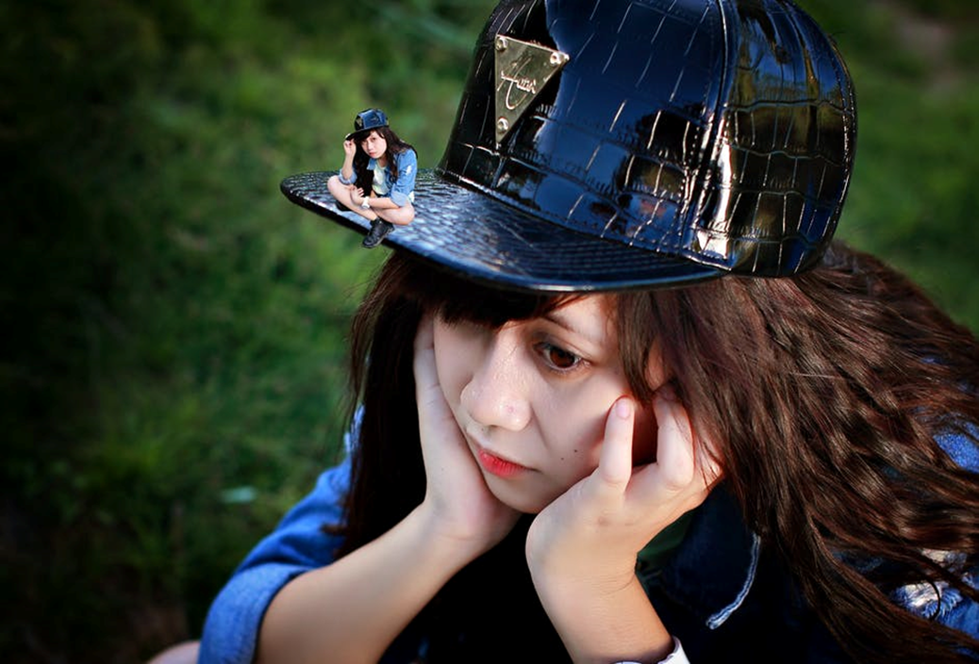
Rhianta ein Harddegwyr
Notes:
Cafodd y cwrs hwn ei greu’n wreiddiol gan Louise Trewartha a'i olygu gan Barry Lucas (o Adoption UK) ac yna ei olygu ymhellach yn gwrs dwy awr gan Philippa Williams (Adoption UK Cymru). Mae ar gael fel cwrs llawer hirach wedi'i wasgaru dros hyd at 4 diwrnod. Dylid nodi mai dim ond rhagflas 2 awr o'r cwrs cyfan yw hwn

Slide 4
Deilliannau Dysgu
Erbyn diwedd y cwrs hwn, bydd cyfranogwyr wedi:-
Dysgu am ddatblygiad ymennydd arddegwyr, llencyndod a’r effaith ar ymddygiad
Wedi archwilio rhai sgiliau cyfathrebu y gellir eu defnyddio i gynnal perthnasau
Deall mwy am bwysigrwydd hunaniaeth, datblygiad cymdeithasol a chyflwyniad mewn llencyndod
Ystyried cyswllt gydag aelodau o’r teulu biolegol a phwysigrwydd gwaith stori bywyd perthnasol
Ymwybyddigaeth gynyddol o gyfryngau cymdeithasol

Slide 5
Eich taith i rianta plentyn yn ei arddegau
Eich disgwyliadau ohonynt wrth gyrraedd eu harddegau
Eich profiad o’ch person ifanc chi yn cyrraedd eu harddegau
Sut y gallai eich plentyn yn ei arddegau mabwysiedig chi gymharu â’r rhai hynny mewn teuluoedd biolegol
Notes:
Nod yr ymarfer hwn yw cael rhieni i edrych ar eu disgwyliadau a'u profiadau - ydyn nhw'n wahanol, sut?
Ar SIART TROI, gofynnwch i rieni ALW ALLAN beth sy'n arwyddocaol iddyn nhw ynglŷn â'u plentyn yn cyrraedd eu harddegau (Hyfforddwr i hwyluso fel trafodaeth grŵp os yw'n cael ei gyflwyno i grŵp)
GALLAI ATEBION GYNNWYS:
DISGWYLIADAU - astudio’n galed, cariad sefydlog, diwrnodau allan yn siopa, mynd i gemau chwaraeon gyda'i gilydd, ffrindiau'n galw heibio, llwyddo mewn hobi neu chwaraeon o ddewis
PROFIAD - cyfryngau cymdeithasol/aros yn yr ystafell/misglwyf/hwyliau oriog/arbrofi gyda diod a chyffuriau/CSE/aros yn y gwely/cyswllt â theulu biolegol/gwrthod ysgol, triwantio, dim ffrindiau
Efallai bod rhai wedi mabwysiadu plant ifanc iawn a heb ddisgwyl cryn dipyn o anhawster, bydd eraill wedi dioddef heriau parhaus neu wedi mabwysiadu plant yn agosach at eu harddegau neu hyd yn oed yn eu harddegau.

Slide 6
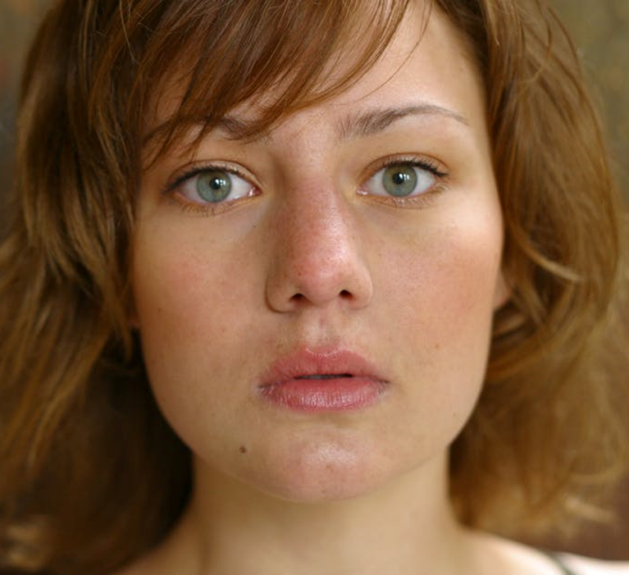
Rhai syniadau am lencyndod
HORMONAU ydy o!
DIWYLLIANNOL ydy o – nid oedden ni’n gwneud hynny yn fy amser i!
Yr ANGEN AM ANNIBYNIAETH ydy o
ESBLYGIAD ydy o
Notes:
Mae nifer o esboniadau dros ymddygiad pobl ifanc yn eu harddegau, mae gan y mwyafrif rywfaint o wirionedd ynddynt:
mae hormonau'n dechrau cynddeiriogi yn ystod y glasoed
Mae barn cymdeithas tuag at blentyndod wedi newid yn wir
Diolch byth nad ydyn ni'n anfon plant bach i fyny simneiau ac i lawr mwyngloddiau mwyach
Mae angen i bobl ifanc ddatblygu hunaniaethau ar wahân a gwahanol berthnasoedd er mwyn symud oddi cartref/oddi wrth eu rhieni
Gall herio'r status quo fod yn rhan o hynny.
Byddai biolegwyr esblygiadol yn awgrymu bod rhywfaint o fantais i lencyndod.

Slide 7
Beth sy’n mynd ymlaen yn eu hymennydd?
Cyn cyrraedd glasoed, mae’r freithell yn y cortecs cyndalcennol – y rhan o’r ymennydd sy’n ymwneud fwyaf â meddwl, rhesymeg a gwneud penderfyniadau – yn cynyddu’n sylweddol
Notes:
Dyma mae niwro-ddelweddu ac ymchwil yn dweud wrthym sydd yn digwydd yn ymennydd y glasoed, fodd bynnag, mae gwyddonwyr yn wyliadwrus o ddweud mai dyma achos pendant ymddygiad y glasoed er ei fod yn ymddangos yn fwyfwy tebygol.
Mae gan yr ymennydd dynol oddeutu 100 biliwn o gelloedd nerf (niwronau)
Mae gan bob niwron ran hir tebyg i gynffon (acson) a llawer o ganghennau (dendridau)
Mae niwronau yn anfon negeseuon i niwronau eraill ar hyd acsonau ac ar draws bylchau bach (synapsau) i mewn i dendridau a niwronau eraill
Mae popeth a wnawn yn actifadu'r un gwe o gysylltiadau
Os na fyddwn ni’n defnyddio cysylltiadau hyn, byddant yn marw

Slide 8
3 Cam Datblygiad yr Ymennydd mewn Llencyndod
Amlhad – twf cyflym yn y freithell a ffurfio cysylltiadau newydd
Tocio – torri cysylltiadau nad ydynt yn cael eu defnyddio neu nad ydynt yn bwysig
Myelineiddio – ynysu llwybrau’r ymennydd i’w gwneud yn gyflymach ac yn fwy dibynadwy
Notes:
Mae Ymlediad yn digwydd ychydig cyn y glasoed gan fod gennym ormod o gysylltiadau/synapsau
Mae Tocio yn digwydd yn ystod llencyndod erbyn 16-17 mlwydd oed mae gennym synapsau lefel oedolion ond roedd gennym ddwywaith cymaint pan oeddem yn 2 flwydd oed
Mae Myeliniad yn digwydd yn ystod llencyndod hwyr/oedolaeth gynnar ac yn cryfhau'r llwybrau. |Mae digon o gysylltiadau sy’n cael eu defnyddio’n rheolaidd yn golygu nad yw acsonau’n marw a gallant gael eu myelineiddio
GOFYNNWCH A oeddech chi'n gwybod bod pobl ifanc yn eu harddegau yn ei chael hi'n anodd darllen mynegiant wyneb? Yna dangoswch y sleid nesaf

Slide 9
Pam fod hyn yn Bwysig?
Roedden ni’n arfer meddwl nad oedd yr ymennydd yn cael ei newid gan brofiadau bywyd
Yr arwyddair newydd nawr yw “niwroplastigrwydd” sef y syniad bod yr ymennydd yn newid o ganlyniad i’n profiadau
Mae llawer o dystiolaeth sy’n awgrymu y gallai profiadau cynnar bywyd niweidio niwronau’r ymennydd a’i allu i gynhyrchu niwronau newydd. Mae hyn yn effeithio ar allu pobl i ddelio gydag emosiynau dinistriol yn ddiweddarach mewn bywyd
Y mwyaf o straen yn byddwch chi’n ei brofi yn gynnar mewn bywyd, y mwyaf, y cryfaf a’r mwyaf sensitif fydd yr amygdala
Notes:
Mae'r ymennydd yn parhau i ddatblygu a thyfu mwy o niwronau yn ddiweddarach yn ystod ein bywydau.
Mae mwy o wybodaeth am yr amygdala a'r ymateb i straen i'w gweld yn y cwrs 2 awr Iechyd a Datblygiad
CYHOEDDIAD DEFNYDDIOL “Beio fy Ymennydd” sydd wedi'i anelu'n benodol at bobl ifanc yn eu harddegau
GOFYNNWCH/TRAFODWCH - beth allai hyn ei olygu i bobl ifanc wedi’u mabwysiadu, cyn symud ymlaen i'r sleid nesaf.

Slide 10
Beth ydych chi’n ei weld?
Notes:
GOFYNNWCH - beth mae mynegiant y person hwn yn ei ddweud wrthym am yr hyn mae'n ei deimlo?
ATEB DISGWYLIEDIG - Bydd oedolion yn cydnabod y mynegiant wyneb hwn fel ofn, ond bydd nifer fawr o bobl ifanc yn gweld Dicter, Sioc, Gwarth neu Boen
Roedd ymchwil a wnaed gan Dr Deborah Yurgelun-Todd yn cynnwys dangos llawer o luniau o wynebau fel hyn i bobl ifanc. Gofynnodd iddyn nhw ddweud beth roedd yr wyneb yn ei ddweud wrthyn nhw. Yn gyffredinol, roedd oedolion yn cael yr atebion cywir, nid oedd pobl ifanc yn eu harddegau yn cael yr atebion cywir ac roedd bechgyn yn tueddu i fod yn waeth na merched.
Pan oedd oedolion yn edrych ar y lluniau roeddent yn defnyddio'r cortecs cyn-dalcennol, roedd pobl ifanc yn eu harddegau yn defnyddio'r Amygdala ac yn ymateb yn emosiynol
GOFYNNWCH/TRAFODWCH - A all cyfranogwyr feddwl lle gallai hyn arwain at anawsterau?

Slide 11
Beth sy’n wahanol i Blant yn eu Harddegau sy’n fabwysiedig?
Ymlyniad
Anawsterau dysgu
Hunaniaeth
Datblygiad emosiynol
Ail-fyw trawma’r gorffennol
Colled
Notes:
Ymlyniad
Efallai y bydd y rhai sydd wedi cael anawsterau gydag ymlyniad yn ei chael hi’n anodd i wneud a chadw ffrindiau a gallant brofi rhieni sy'n mabwysiadu yn gynharach ac am fwy o amser. Wedi'r cyfan mae'n anodd ymdopi â'r syniad o wahanu os nad ydych chi'n teimlo ymlyniad cadarn yn y lle cyntaf. Gall hyn amlygu ei hun o gwmpas y mater o adael cartref. Credir bod yr ysfa i fynd allan cyn i unrhyw un gael cyfle i'ch cicio chi allan (eto) yn rheswm pam mae rhai pobl ifanc wedi’u mabwysiadu yn dangos ymddygiad heriol iawn a hunanddinistriol weithiau.
Gall pobl ifanc ag anawsterau ymlyniad fod yn fyrbwyll, gweithredu heb feddwl am y canlyniadau a bod yn fwy tebygol o arbrofi gyda diod a chyffuriau. Efallai eu bod yn cael trafferth yn gymdeithasol ac yn academaidd yn yr ysgol. Efallai y byddant yn ei chael hi’n anodd ffurfio cyfeillgarwch a theimlo'n rhan o grŵp cyfoedion cefnogol.
Anawsterau dysgu
Mae pobl ifanc â phroblemau dysgu yn tueddu i chwilio am gyfeillgarwch â phobl ifanc eraill sydd â phrofiadau bywyd tebyg. Gall teimladau o ddicter, gwrthod a diraddio sy'n gysylltiedig â phlant nad ydynt yn perfformio cystal yn yr ysgol gael eu sianelu i ymddygiad gwrthgymdeithasol. Mae gweithgareddau fel fandaliaeth, cam-drin sylweddau, ymladd a thriwantio yn gyffredin ymysg pobl ifanc yn eu harddegau sy'n brin o hyder a gobaith am eu dyfodol eu hunain.
Hunaniaeth
Efallai y bydd pobl ifanc wedi’u mabwysiadu yn cael trafferth gyda materion yn ymwneud â hunaniaeth ac yn teimlo angen newydd neu adnewyddedig i wybod mwy am a/neu gwrdd â'u rhieni biolegol. Mae'n anoddach gweithio allan pwy rydych chi am fod, pa syniadau rydych chi am elwa arnyn nhw neu eu gwrthod pan fydd llawer o hanes eich teulu ar goll. Mae pobl ifanc yn eu harddegau o leiafrifoedd ethnig, yn enwedig os ydynt wedi'u mabwysiadu gan deuluoedd â chefndiroedd ethnig neu ddiwylliannol gwahanol i'w teuluoedd biolegol, yn wynebu materion cymhleth. Er enghraifft mae rhai pobl yn gwrthod y label ‘Asiaidd’ o blaid hunaniaeth sy’n deillio o draddodiadau crefyddol fel Mwslimaidd, Hindŵaidd neu Sikh.
Datblygiad emosiynol
Gall pobl ifanc yn eu harddegau wedi’u mabwysiadu fod yn aeddfed yn llai cyson yn eu hymatebion emosiynol na'u cyfoedion. Gall yr holl bobl ifanc yn ei arddegau fod yn eithaf anghyson - gan fynnu ymddiriedaeth mewn parti trwy'r nos un diwrnod ac yna eisiau i rieni fynd ar drywydd swydd dydd Sadwrn bosibl ar eu cyfer y diwrnod nesaf. Mae gan lawer o rieni sy'n mabwysiadu bryderon y bydd eu plant yn cymryd mwy o amser i ymdopi â phwysau bywyd pan fyddan nhw bron yn oedolyn.
Adfywio trawma'r gorffennol
Gall heriau ymarferol ac emosiynol llencyndod ddod â digwyddiadau anhapus o'r gorffennol i'r amlwg i'ch plentyn yn ei arddegau. Er enghraifft, gall goroeswyr cam-drin rhywiol ddarganfod bod eu rhywioldeb sy’n aeddfedu a'r disgwyliad ymysg eu grŵp cyfoedion eu bod yn edrych ymlaen at ddod yn weithgar yn rhywiol yn sbarduno teimladau a/neu atgofion anodd iawn. Gall ymladd yn yr ysgol neu fwlio beri aflonyddwch arbennig i berson ifanc sydd wedi profi trais domestig. Gall hyd yn oed ffilmiau a chyfryngau adloniant eraill sy’n cael eu hystyried yn addas ar gyfer cynulleidfa yn eu harddegau ysgogi ymatebion annisgwyl mewn pobl ifanc sydd wedi cael bywydau cythryblus yn y gorffennol.
Colled
Mae gan golled le arbennig ym mywydau teuluoedd sy'n mabwysiadu. Efallai y bydd pobl ifanc yn eu harddegau yn profi teimladau neu atgofion annifyr yn y cyfnod cyn gadael cartref neu ddechrau yn y coleg.
Mae uniaethu â grŵp y tu allan i'r teulu yn bwysig iawn ond gall pobl ifanc wedi’u mabwysiadu ddechrau teimlo'n ynysig neu'n llai cyfforddus gyda ffrindiau oherwydd ei bod yn anodd dod o hyd i eraill sy'n rhannu'r profiad o fabwysiadu. Mae teimlo'n bell oddi wrth ffrindiau yn fath o golled ynddo'i hun. Mae teimlo colled yn debygol o ennyn neu ailgynnau awydd i gysylltu â'u gorffennol.
Gall pobl ifanc wedi’u mabwysiadu brofi’r canlynol:
Gofyn iddyn nhw eu hunain pwy fydden nhw wedi gallu bod pe byddai bywyd wedi bod yn wahanol
Arbrofi yn fwy gwyllt nag eraill gyda hunaniaethau newydd.
Eisiau mwy o wybodaeth am eu teuluoedd biolegol.
Mae'n hanfodol cofio bod pobl ifanc wedi’u mabwysiadu (weithiau'n fwy arwyddocaol na phlant eraill) yn DAL YN BLANT

Slide 12
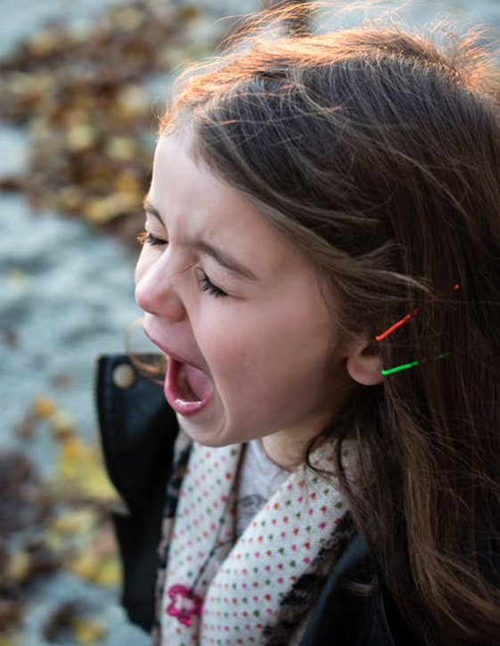
Mae Arddegwyr dal yn Blant!
Maen nhw angen:
Goruchwyliaeth parhaus gan rieni
Cefnogaeth emosiynol
Arweiniad a rhyngweithio gan oedolion gofalgar, sydd â’u traed ar y ddaear
Notes:
Mae goruchwyliaeth yn rhoi rhywbeth i blentyn y byddan nhw wedi'i golli yn eu bywydau. Nid swnian cyson ‘Gwna hyn/gwna llall’ mo hyn ond yn hytrach mae’n gynnig therapiwtig o gysondeb mewn sylw, gofal a dealltwriaeth
AC mae angen ffiniau arnyn nhw o hyd
TRAFODAETH sut allwn ni gynnig yr oruchwyliaeth barhaus hon gan rieni, cefnogaeth emosiynol ac arweiniad mewn ffordd sy'n dderbyniol i'n pobl ifanc yn eu harddegau?
Rhowch sylw i “oedran emosiynol” yn hytrach nag oedran cronolegol
Mae'n well gan bobl ifanc yn eu harddegau gyfathrebu un i un gydag oedolion ac maen nhw’n elwa o hyn
Ni ddylid gadael pobl ifanc dan 16 mlwydd oed ar eu pennau eu hunain dros nos
Mae'n bwysig nodi nad oes unrhyw ddau blentyn fel ei gilydd, a rhaid i rieni benderfynu fesul achos beth sydd orau i'w plentyn. Felly, yn ychwanegol at y canllawiau cyffredinol sydd wedi’u rhestru uchod, dylai rhiant neu ofalwr ystyried y canlynol cyn gadael plentyn gartref ar ei ben ei hun:
Oedran a lefel aeddfedrwydd y plentyn
Yr amser y bydd angen i'r plentyn aros gartref ar ei ben ei hun
P'un a yw'r plentyn yn gweithio'n dda yn annibynnol ac yn dilyn cyfarwyddiadau
Oedran a nifer y plant eraill sy'n cael eu gadael gartref
Diogelwch y gymdogaeth gyfagos
Parodrwydd cymdogion i alw heibio i'r plentyn yn ystod y dydd
P'un a fyddai'r plentyn yn teimlo'n "ddiogel" yn aros gartref ar ei ben ei hun

Slide 13
Beth allwch chi ei wneud?
Amlygu eich arddegwr i weithgareddau academaidd, cymdeithasol a diwylliannol iach
Gosod terfynau rhesymol ar weithgareddau goddefol neu ynysig
Mae arddegwyr wedi’u mabwysiadu o sefyllfaoedd esgeulus, yn enwedig, angen mwy o amser rhyngweithio gydag eraill yn bersonol a llai o amser ar eu pen eu hunain o flaen y teledu neu sgrin cyfrifiadur
Gall rhieni feithrin ymlyniad a gosod esiampl dda i’w harddegwyr drwy gymryd rhan gyda nhw mewn gweithgareddau cymdeithasol a chymunedol
Notes:
Atgoffwch rieni am fodelu ymddygiad da a gofynnwch iddynt feddwl am:
faint o amser ydych chi'n ei dreulio yn gwylio'r teledu,
defnyddio gliniaduron neu ffonau symudol?
Beth sy'n digwydd amser bwyd?
Faint o amser maen nhw'n ei dreulio fel teulu?
Pa bethau maen nhw'n eu gwneud gyda'i gilydd?
Un peth ENFAWR y mae'n rhaid i bobl ifanc wedi’u mabwysiadu ymdopi ag ef nad yw'r rhan fwyaf o'u cyfoedion yn gorfod ymdopi ag ef yw dod i delerau gyda realiti cael eu mabwysiadu

Slide 14
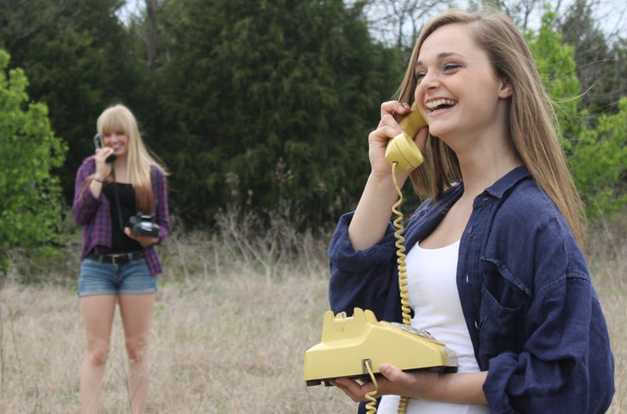
Cyfathrebu gyda’ch Arddegwr am Fabwysiadu
Defnyddio adegau addysgadwy
Datgelu popeth yn llawn
Datblygu llyfr bywyd
Paratoi ar gyfer olrhain a/neu aduniad
Notes:
Mae pobl ifanc wedi’u mabwysiadu yn pendroni am eu teuluoedd biolegol ac yn meddwl am fabwysiadu yn fwy nag y mae'r rhan fwyaf o rieni yn ei sylweddoli. Maen nhw angen rhieni sy'n gyfforddus yn siarad am fabwysiadu, nad ydynt yn teimlo bygythiad neu’n cael eu brifo gan y drafodaeth, ac a all helpu i ateb eu cwestiynau a darganfod gwybodaeth am eu gorffennol.
Mae plant yn cael eu gwasanaethu orau gan rieni sy'n siarad am fabwysiadu o'r oedrannau ieuengaf yn agored ac mewn ffordd mater o ffaith. Ni ddylai pobl ifanc gael eu “synnu” gyda gwybodaeth newydd am eu mabwysiadu. Yn gyffredinol, mae cadw cyfrinachau yn awgrymu bod rhywbeth o'i le ac yn aml mae ganddo fwy i'w wneud â cholledion, ofnau a chysur y rhieni sy'n mabwysiadu eu hunain nag ag anghenion y plentyn. Peidiwch ag aros i'ch plentyn yn ei arddegau godi pynciau am fabwysiadu a'u teulu biolegol. Gadewch i'ch plentyn wybod ei bod yn iawn siarad â chi am faterion ynghylch mabwysiadu, a sicrhau ei fod yn iawn. Mae rhai plant na fyddant byth yn codi'r pwnc, rhag ofn digio eu rhieni mabwysiadol. Mae eraill yn ymddangos fel pe nad oes ganddynt unrhyw ddiddordeb, pan fyddant mewn gwirionedd yn dyheu am fwy o wybodaeth neu am le diogel i fynegi eu teimladau am fabwysiadu.
Eiliadau Dysgadwy: Dylech o hyd i amseroedd a ffyrdd priodol o siarad am fabwysiadu. Chwiliwch am ddigwyddiadau sy'n naturiol addas ar gyfer pwnc mabwysiadu. Gall dyfodiad babi i'r teulu arwain at drafodaethau am feichiogrwydd, genedigaeth a mabwysiadu. Mae Sul y Mamau neu Sul y Tadau yn amseroedd rhesymegol i gynnig help i ymchwilio i wybodaeth ychwanegol am aelodau teulu biolegol a gwreiddiau. Gall erthyglau am ofal maeth sbarduno trafodaethau am wasanaethau amddiffyn plant a phrofiad eich plentyn, os yw'n berthnasol.
Gyda phobl ifanc yn eu harddegau, mae llai yn golygu mwy. Dylech osgoi darlithoedd hir un-ochrog. Yn lle hynny, cynigiwch ddatganiadau penagored byr, anfeirniadol, sy'n gwahodd sgwrs. Rhowch gyfleoedd i'ch plentyn wedi’i fabwysiadu siarad ag eraill am fabwysiadu heb i chi fod o gwmpas.
Rhowch ddatgeliad llawn: dylai gwybodaeth nawr gynnwys popeth rydych chi'n ei wybod neu y gallwch chi ei ddarganfod am eu hanes genetig a'u hamgylchiadau geni a mabwysiadu - gan gynnwys gwybodaeth a allai fod yn ofidus neu'n anodd ei rhannu. Pan nad yw eu rhieni mabwysiadol yn rhannu gwybodaeth lawn yn ddidwyll, fodd bynnag, mae pobl ifanc yn eu harddegau yn aml yn dychmygu rhywbeth hyd yn oed yn waeth na'r hyn a ddigwyddodd mewn gwirionedd. Gall rhai pobl ifanc ddod yn ddig os bydd y gwir yn cael ei ddatgelu yn ddiweddarach. Gall peidio â rhannu gwybodaeth y mae ganddyn nhw hawl gwybod amdani fod yn niweidiol i adeiladu perthynas llawn ymddiriedaeth â'ch plentyn yn ei arddegau.
Wrth i bobl ifanc yn eu harddegau ddatblygu, maen nhw’n datblygu eu gallu i ddeall ac ystyried sefyllfaoedd o lawer o safbwyntiau. Mae hwn yn amser delfrydol i rieni mabwysiadol helpu eu meibion a'u merched i wneud synnwyr o'u hanes a dod i delerau â'r hyn a ddigwyddodd iddyn nhw.
Llyfrau bywyd: Os nad oes gan eich mab neu ferch yn ei arddegau lyfr bywyd neu offeryn tebyg sy'n cofnodi hanes personol, nawr yw'r amser i helpu i greu un. Mae pobl ifanc wedi’u mabwysiad wedi creu traethodau lluniau, fideos a blogiau neu dudalennau Facebook i adrodd a chadw eu straeon. Gall rhieni sy'n mabwysiadu helpu trwy ddysgu pobl ifanc yn eu harddegau am ddiogelwch ar y Rhyngrwyd, gwneud copïau wrth gefn o'r holl ddogfennau a lluniau a chadw'r cofnodion gwerthfawr hyn mewn man diogel. Os nad oes gan eich plentyn ddiddordeb mewn casglu'r wybodaeth hon, cadwch y drws ar agor. Atgoffwch eich plentyn yn ei arddegau eich bod ar gael i helpu pryd bynnag y bydd ef neu hi'n barod. Efallai y byddwch yn symud ymlaen ar eich pen eich hun hyd yn oed. Po hiraf o'r dyddiad mabwysiadu rydych chi'n aros, yr anoddaf yw hi i gysylltu â phobl sy'n gallu darparu gwybodaeth. Cadwch y wybodaeth, y lluniau a'r pethau cofiadwy nes bod eich mab neu ferch yn barod amdanyn nhw. I rai pobl wedi’u mabwysiad, nid yw'r diddordeb neu'r chwilfrydedd hwn yn codi nes iddynt ddod yn rhieni eu hunain. Yna, maen nhw wir yn gwerthfawrogi ymdrechion eu rhieni i warchod eu hanes.
Olrhain ac aduniad: Mae llawer o oedolion wedi’u mabwysiadu eisiau gwybod am eu teulu biolegol a chysylltu â nhw. Mae glasoed plentyn wedi’i fabwysiadu yn amser da i rieni baratoi eu hunain yn emosiynol ar gyfer chwiliadau yn y dyfodol am aelodau o'r teulu biolegol ac aduniadau posib.
Cofiwch nad oes rhaid i “olrhain” ac “aduniad” fynd gyda’i gilydd. Mae llawer o bobl wedi’u mabwysiadu eisiau chwilio am hunaniaeth perthnasau biolegol yn unig. Nid yw pawb eisiau cymryd y cam nesaf o gysylltu a chwrdd â'r aelodau hynny o'r teulu. Mae angen amser ar lawer i feddwl a phrosesu gwybodaeth cyn cymryd y cam nesaf hwnnw. Wrth chwilio, rhaid i bobl ifanc yn eu harddegau fod yn barod am ystod o ymatebion os na fu cyswllt parhaus â'r teulu biolegol. Fel y rhiant mabwysiadol, gallwch gynorthwyo trwy baratoi eich plentyn a sicrhau bod unrhyw gyswllt yn briodol. Yn aml, mae'n fater o ddiffinio rôl yn glir i bawb. Efallai y bydd plant wedi'u mabwysiadu yn ofni brifo eu rhieni wrth chwilio am eu teulu biolegol. Bydd eich cariad a'ch cefnogaeth ddiamod yn bwysig iawn os a phan fydd eich mab neu ferch yn barod i gymryd y cam hwn.
Dechreuwch baratoi nawr trwy gasglu gwybodaeth am sut mae chwiliad mabwysiadu yn cael ei gynnal yn y wlad y cafodd eich plentyn ei fabwysiadu ohoni
Mae plant wedi'u mabwysiadu yn debygol o fod â materion yn ymwneud â’u HUNANIAETH - sut allwn ni eu helpu i ymdopi?

Slide 15
Hunaniaeth Arddegwr Mabwysiedig
Rhoi ffeithiau am sut a pham eu bod wedi cael eu mabwysiadu
Eu helpu i ddod o hyd i wybodaeth sydd ar goll
Cynnig yr holl wybodaeth sydd gennych am eu rhieni biolegol
Eu helpu i ddatblygu barn gytbwys o’u rhieni biolegol
Osgoi cyd-gynllwynio os yw eich arddegwr yn beirniadu eu rhieni biolegol
Darparu cyswllt gydag arddegwyr ac oedolion ifanc eraill mabwysiedig
Amlygu nodweddion tebyg rhyngoch chi a’ch arddegwr mabwysiedig
Notes:
Gall pobl ifanc wedi’u mabwysiadu gwestiynu pwy ydyn nhw'n ddyfnach na chyfoedion heb eu mabwysiadu, gan fod y cwestiynau maen nhw'n eu hwynebu yn fwy cymhleth. Er bod bioleg a'r amgylchedd yn siapio pob un ohonom, mae ffurfio hunaniaeth yn gymhleth i bobl ifanc wedi’u mabwysiadu oherwydd bod ganddyn nhw ddwy set o rieni/teuluoedd. Rhaid iddyn nhw ystyried aelodau o'r teulu biolegol wrth iddyn nhw ddarganfod pwy ydyn nhw ac i bwy maen nhw'n wahanol. Efallai y bydd pobl ifanc wedi’u mabwysiadu yn teimlo bod rhannau o'u hunaniaeth ar goll. Gall gwybodaeth anhysbys neu wybodaeth goll eu hatal rhag gwybod o ble mae nodweddion, galluoedd neu ddoniau penodol yn dod. Efallai y byddant yn poeni y byddant yn ymgymryd â nodweddion annymunol neu'n ailadrodd ymddygiadau, tueddiadau neu gamgymeriadau rhiant biolegol. Efallai y bydd pobl ifanc nad yw eu hil neu gefndir ethnig yn hysbys (yn llwyr neu i ryw raddau) neu y mae eu hil neu ethnigrwydd yn wahanol i'w rhieni mabwysiadol yn teimlo nad ydyn nhw'n perthyn yn llawn yn eu teulu neu gymuned. Efallai bod ganddyn nhw ddiddordeb mawr mewn cyfarfod neu dreulio amser gydag aelodau o'r teulu biolegol neu eraill o hil neu gefndir ethnig tebyg.
DARLLEN DEFNYDDIOL “Bubble Wrapped Children” Helen Oakwater
Yn ogystal â gofyn mwy o gwestiynau am fabwysiadu yn gyffredinol, efallai y bydd y chwilfrydedd ynghylch eu teulu biolegol yn gorlifo i fod eisiau CYSYLLTU. Mae hyn yn cael ei archwilio yn llawer mwy manwl ar y cwrs 4 diwrnod RHIANTA EIN PLANT YN EU HARDDEGAU, ond un agwedd ar CYSYLLTU yn yr 21ain ganrif yw CYFRYNGAU CYMDEITHASOL

Slide 16
Materion Cyswllt (1)
Fe wyddom fod rhai teuluoedd biolegol wedi defnyddio safleoedd megis Facebook i olrhain a lleoli eu plant sydd wedi’u mabwysiadu
Mae rhai plant mabwysiedig hefyd yn chwilio am eu perthnasau biolegol yn gyfrinachol; os ydyn nhw’n llwyddiannus, gallai hyn eu rhoi mewn sefyllfaoedd peryglus www.thinkuknow.co.uk
Notes:
Daw'r wybodaeth ar y sleid hon o wefan www.thinkuknow.co.uk CEOP
CEOP - Camfanteisio ar Blant a Diogelu Plant Ar-lein
Beth ddylen ni fod yn ymwybodol ohono o ran cyswllt?

Slide 17
Materion Cyswllt (2)
Mae’r broses ffurfiol o ddod i gysylltiad â theuluoedd biolegol fel arfer yn cynnwys paratoi a chefnogaeth sylweddol
Mae’r rhyngrwyd yn golygu y gallai cyswllt ar-lein ddigwydd ar unwaith, yn uniongyrchol a gall ddigwydd heb i unrhyw un wybod
Mae’r cyswllt ‘answyddogol’ hwn yn achosi cymhlethdodau ychwanegol; gall yr hyn sy’n dechrau’n dda a theimlo fel cyfnod ‘mis mêl’, fynd allan o bob rheolaeth yn gyflym
Notes:
Gwybodaeth wedi'i chymryd o wefan www.thinkuknow.co.uk CEOP
Gallai'r plentyn gael ei hun yn wynebu’r galw gan berthnasau ychwanegol sy'n ceisio cysylltu. Efallai y bydd gan yr unigolion hyn gyfrifon amrywiol o'r digwyddiadau yn arwain at y mabwysiadu a gallai hynny arwain at wneud i’r plentyn deimlo’n ddryslyd ac yn ofidus
TRAFODAETH beth yw eich profiadau CHI o gyswllt? Dywedwch wrthym am brofiadau cadarnhaol rydych chi wedi'u cael mewn perthynas â chyswllt? Beth yw eich ofnau ynghylch cyswllt?
Efallai y byddwch am ddefnyddio
ee. am blentyn 18 mlwydd oed ag Anawsterau Dysgu sydd wedi cyfarfod â dau o’i brodyr a chwiorydd i gael pryd o fwyd ac yna cael ei gwahodd i barti pen-blwydd brawd neu chwaer hynaf yn 21 mlwydd oed, yn trin ei gilydd fel “cefndryd/cyfneitherod” ond yn ymwybodol eu bod yn frodyr a chwiorydd
Ee. Am blentyn 19 mlwydd oed sydd wedi cysylltu ar-lein heb unrhyw gefnogaeth gyda brawd biolegol a chyfarfod (wedi mynd yn dda) ond arweiniodd hyn at gyswllt ar-lein heb gefnogaeth gyda mam biolegol (ni aeth hyn cystal)
Gallwn fod yn ddifater am ein defnydd ni ein hunain o’r cyfryngau cymdeithasol, ac wrth wneud hynny mae perygl i ni fethu rhai o'r peryglon y gallai ei achosi i’n plant yn eu harddegau. Dyma nodyn atgoffa efallai yr hoffech chi ei wylio a’i dangos i'ch plant yn eu harddegau hefyd!

Slide 18
Arbrawf Rhwydweithio Cymdeithasol
Notes:
Dangoswch y Clip You Tube hwn ac anogwch rieni i'w ddangos i'w plant

Slide 19
Mae’r cwrs hwn yn rhan o gyfres a ddatblygwyd gan y Gwasanaeth Mabwysiadu Cenedlaethol i gefnogi mabwysiadwyr ar ôl iddynt gael eu cymeradwyo.
Gellir dod o hyd i’r rhain ar wefan y Gwasanaeth Mabwysiadu Cenedlaethol.
Siaradwch gyda’ch tîm cefnogi mabwysiadu am ragor o wybodaeth

